Slide 1

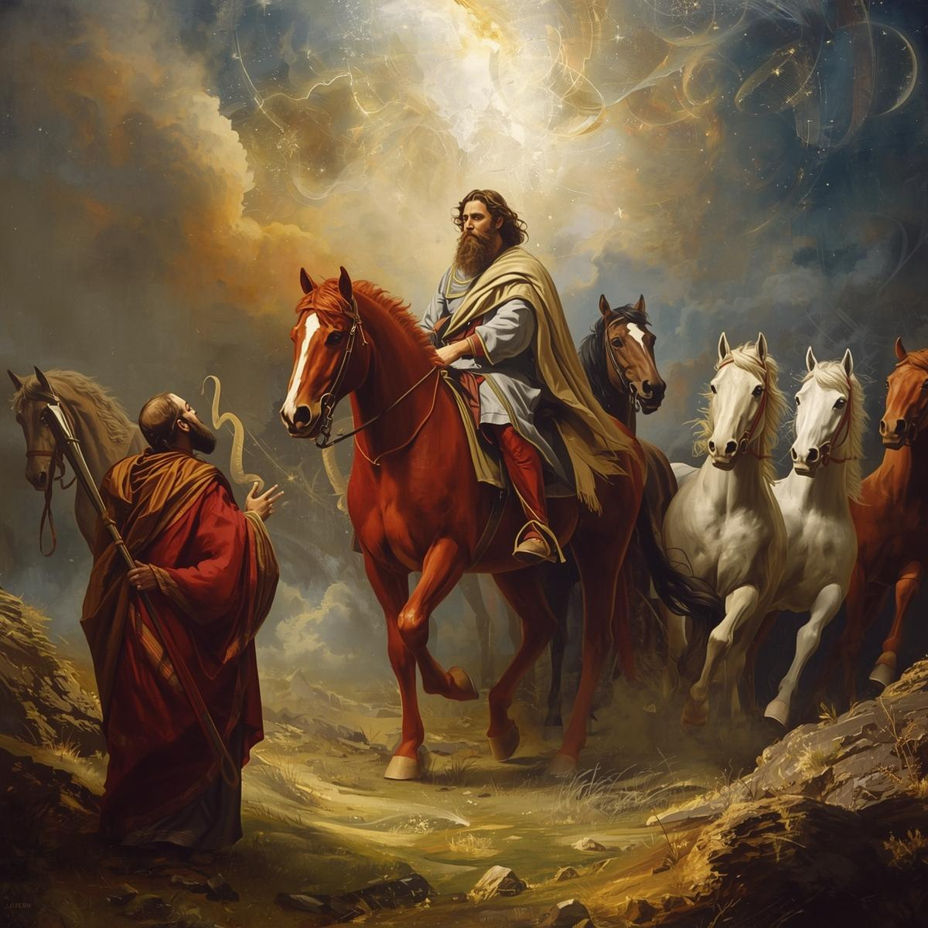


Primeira visão (1:8–17)

Slide 2
Primeira visão (1:8–17): o profeta vê um cavaleiro (vermelho) e outros cavalos (vermelhos, marrons e brancos) enviados por Deus para percorrerem a terra.

Slide 3
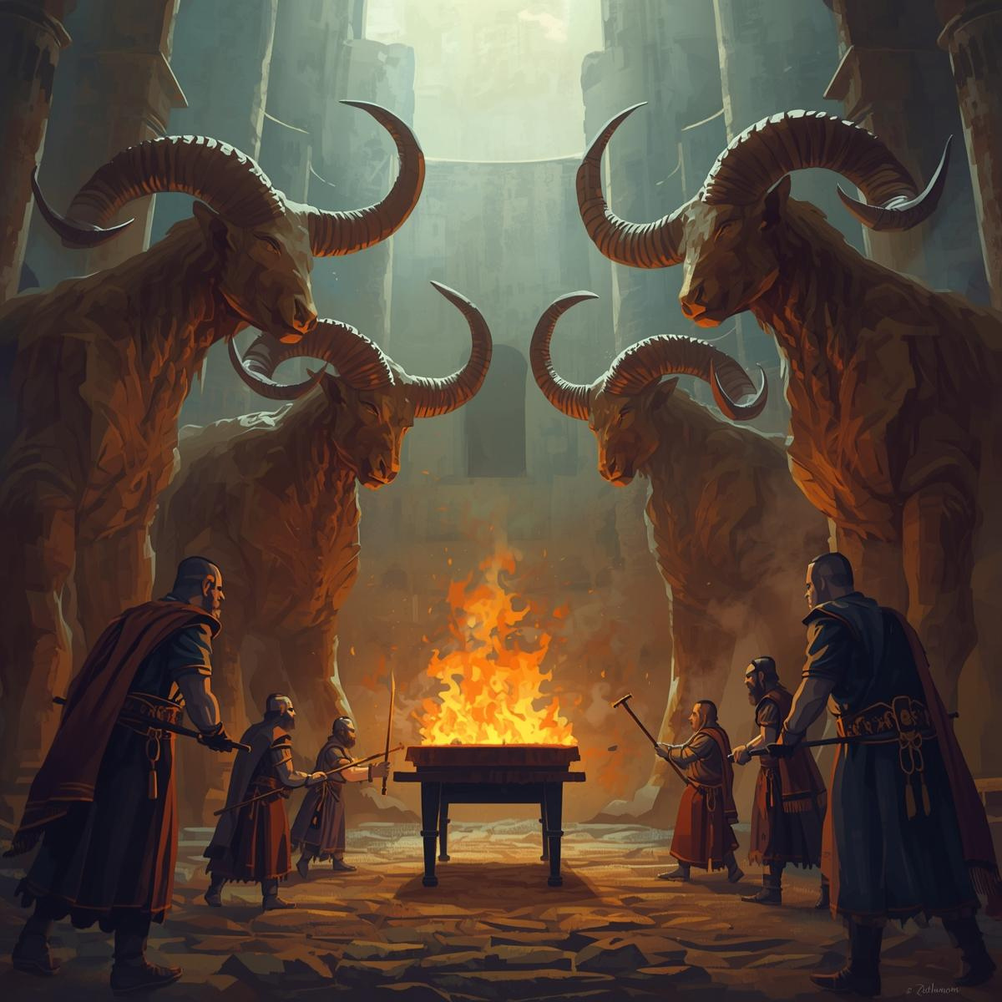
Segunda visão (1:18–21)

Slide 4
Segunda visão (1:18–21): Zacarias vê quatro chifres que dispersaram o povo de Deus, os quais são derrubados por quatro ferreiros.

Slide 5
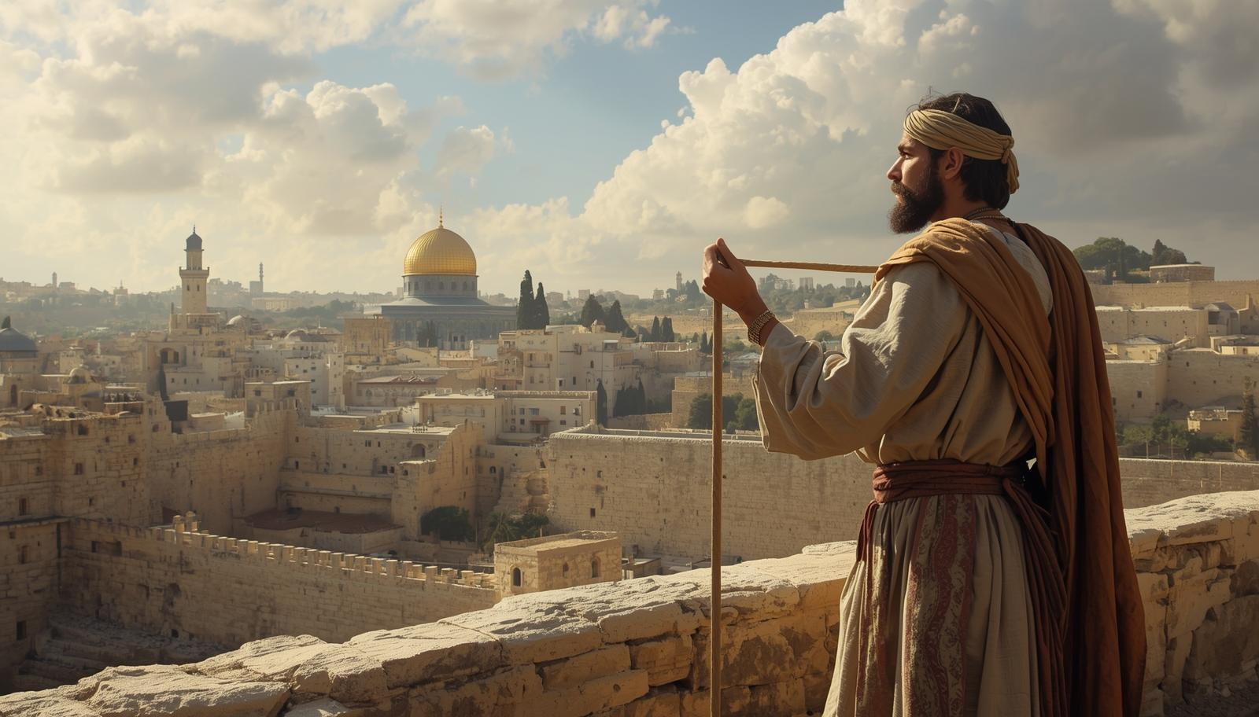
Terceira visão (2:1–13)

Slide 6
Terceira visão (2:1–13): um homem aparece com um cordel na mão para medir Jerusalém.

Slide 7
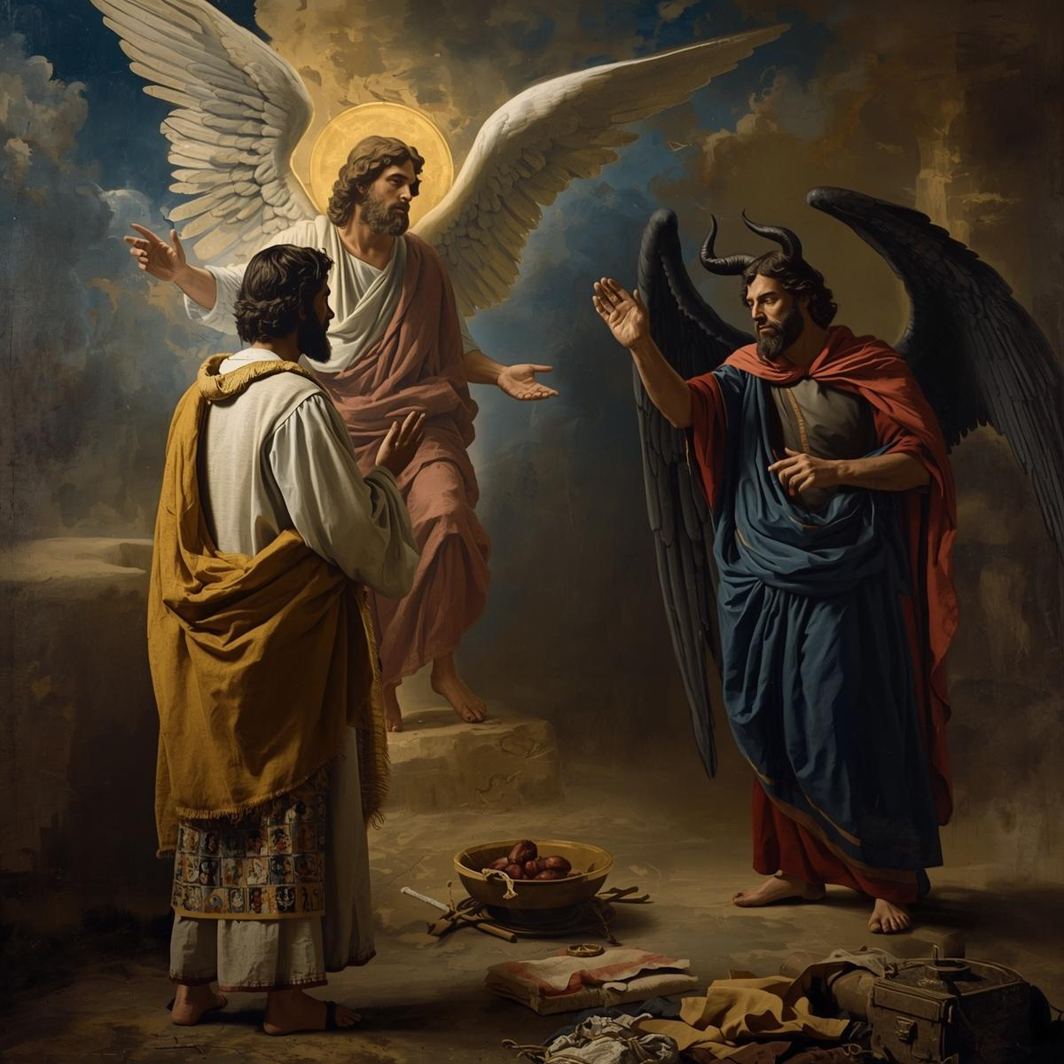
Quarta visão (3:1–10)

Slide 8
Quarta visão (3:1–10): Zacarias vê o sumo sacerdote Josué diante do Anjo do Senhor, com vestes sujas, enquanto Satanás está à sua direita para se lhe opor.

Slide 9
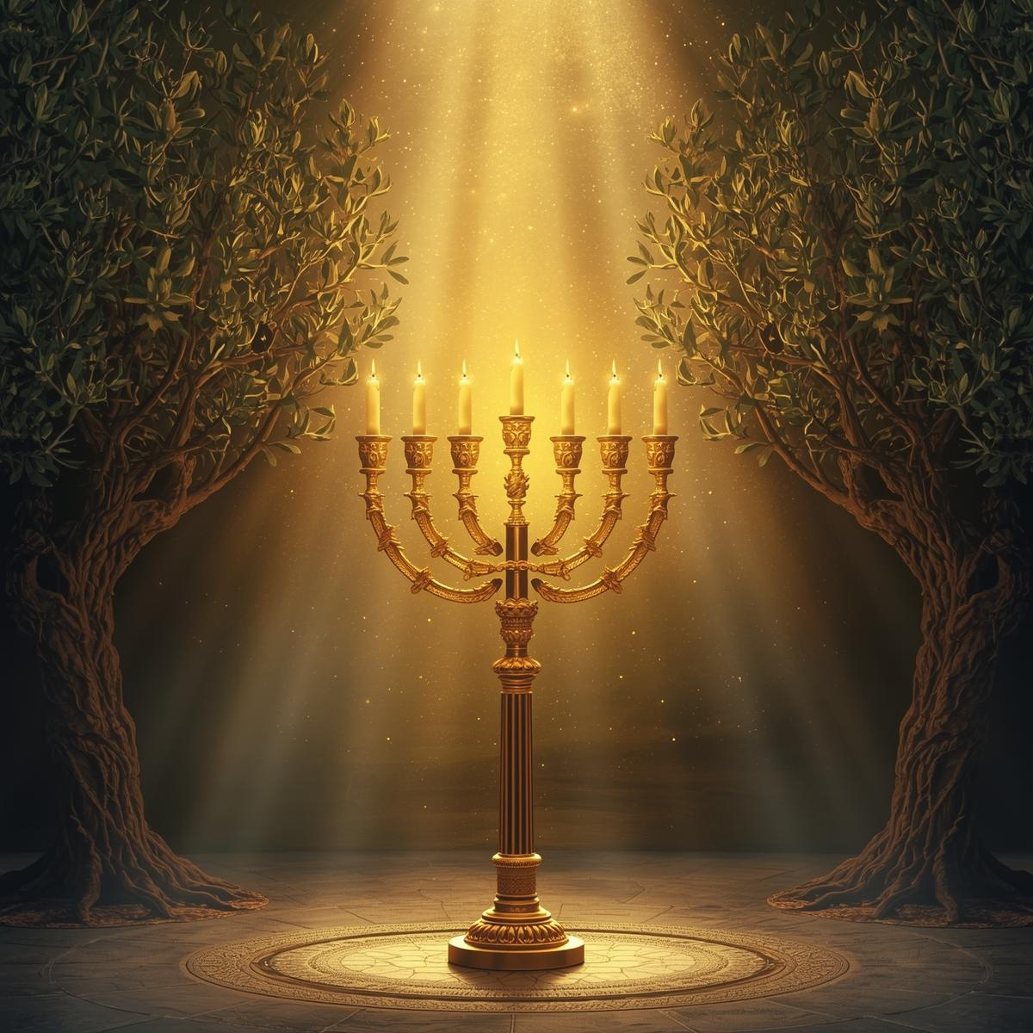
Quinta visão (4:1–14)

Slide 10
Quinta visão (4:1–14): o profeta vê um candelabro entre duas oliveiras.

Slide 11
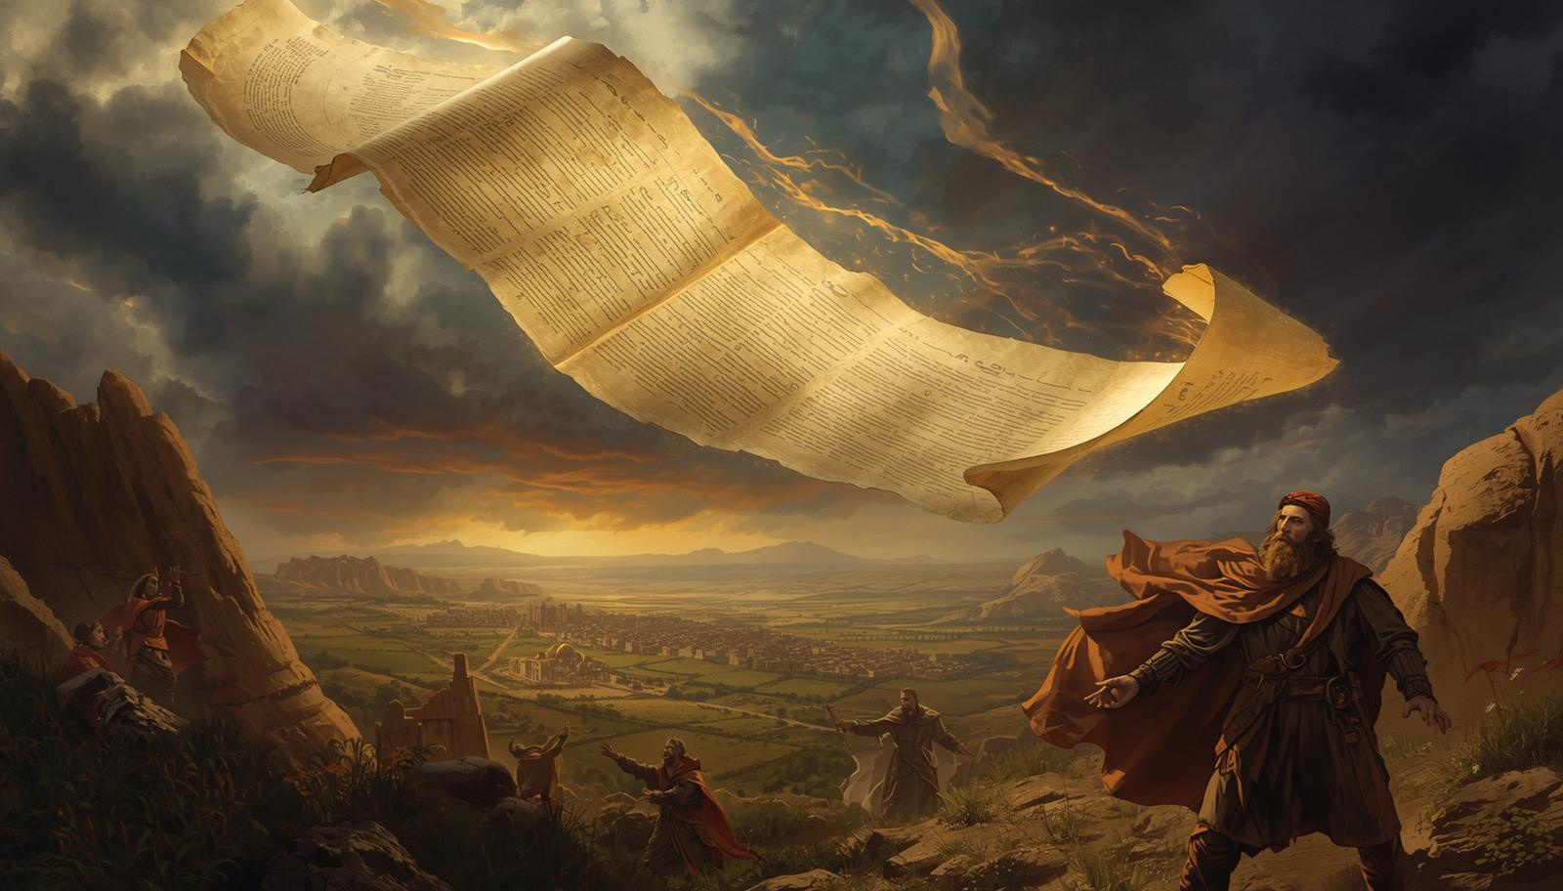
Sexta visão (5:1–4)

Slide 12
Sexta visão (5:1–4): Zacarias vê um pergaminho voando, que contém uma maldição destinada a expulsar da terra os ladrões e os que juram falsamente.

Slide 13
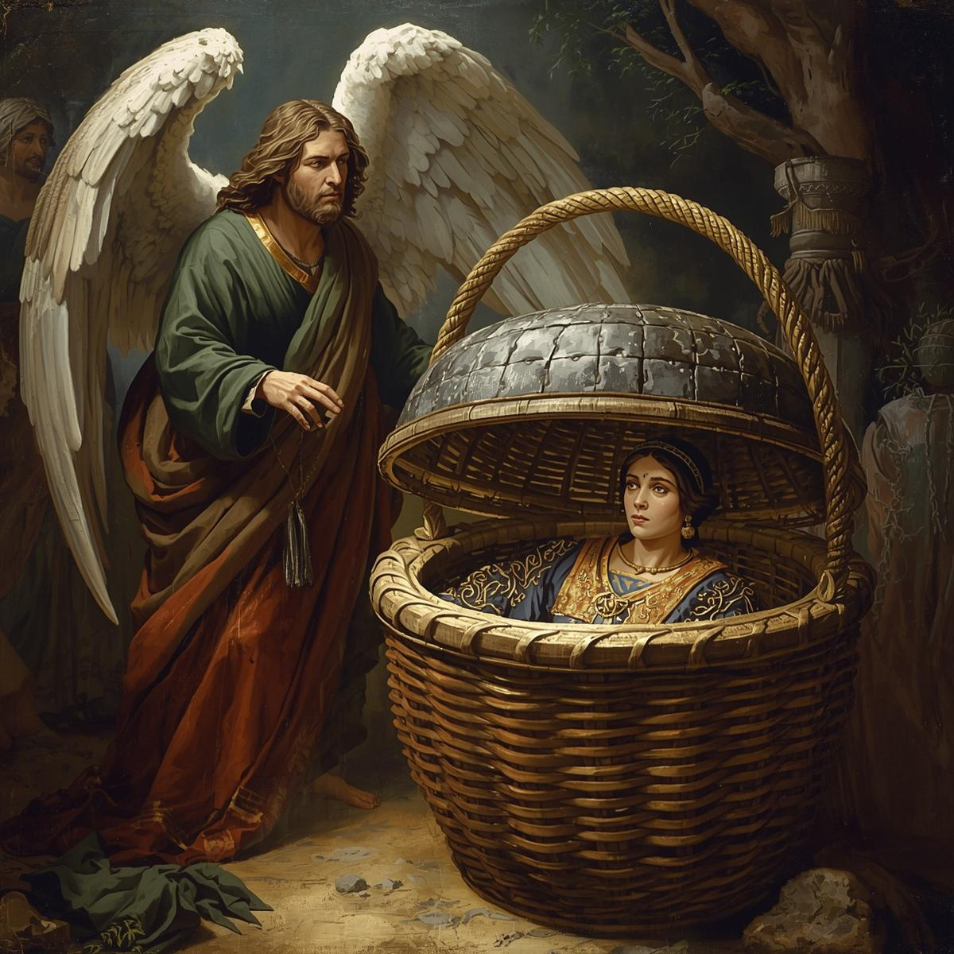
Sétima visão (5:5–11)

Slide 14
Sétima visão (5:5–11): o anjo mostra a Zacarias um cesto de medir cereais, com tampa de chumbo; com uma mulher dentro dele.

Slide 15
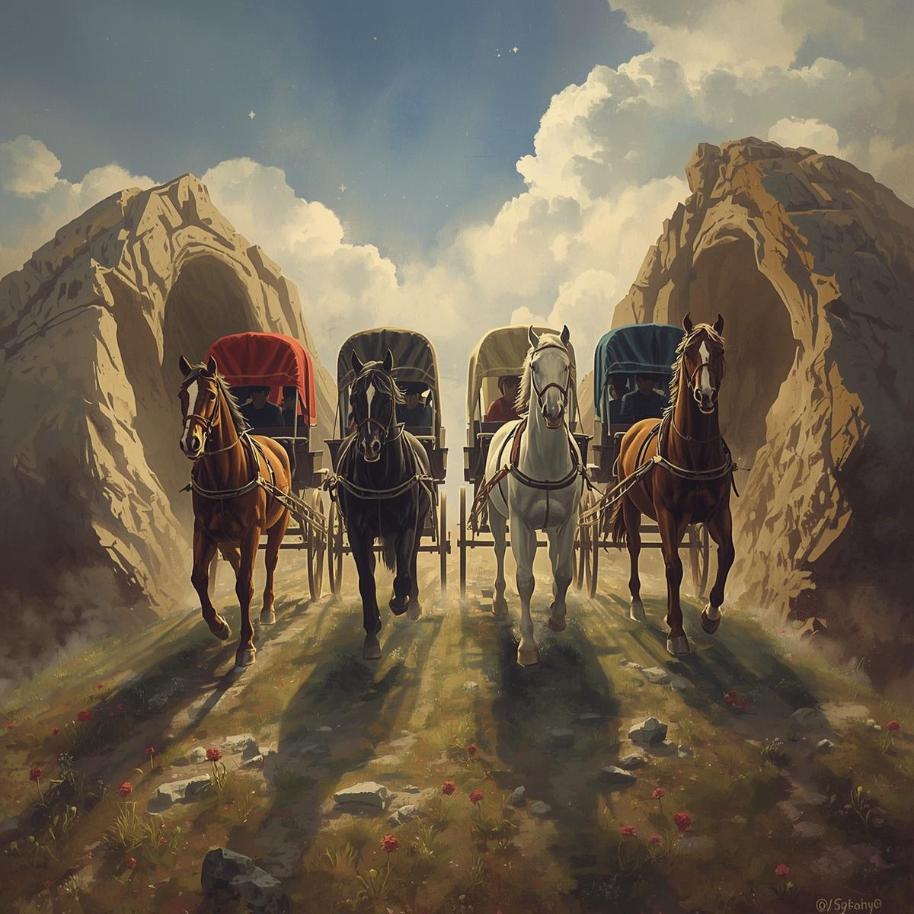
Oitava visão (6:1–8)

Slide 16
Oitava visão (6:1–8): quatro carruagens saem dentre dois montes, cada uma puxada por cavalos de cores diferentes: vermelhos, pretos, brancos e baios. Eles vêm da presença do Senhor e recebem ordem para percorrer toda a terra.

